Slide 1
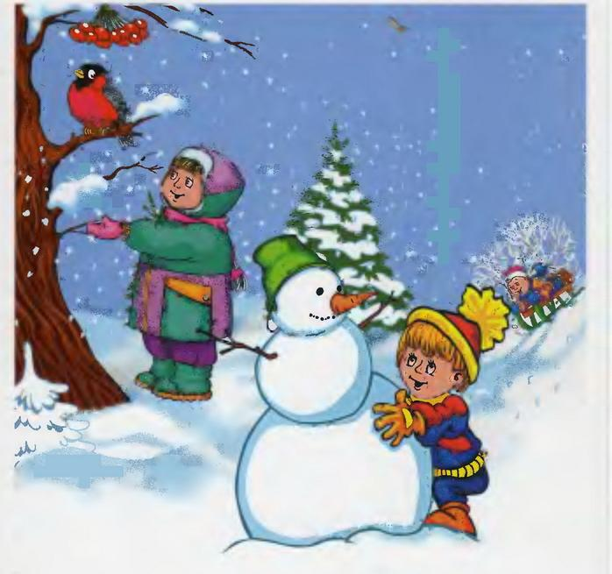
«Зима»
Логопедическое занятие в группе для детей с ОНР
учителя-логопеда Гоптарь Н.Е.

Slide 3
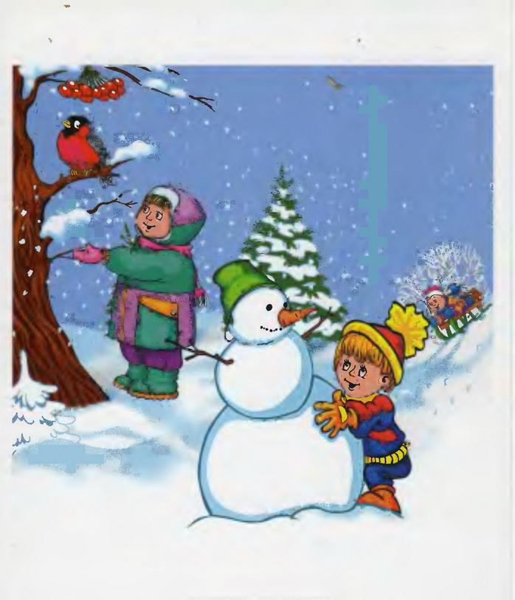

Slide 4
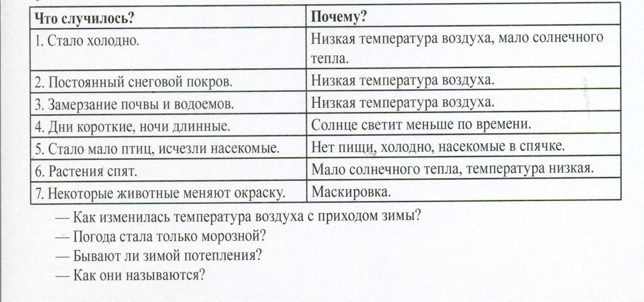
«Что случилось? Почему? Это я сейчас пойму!»

Slide 6
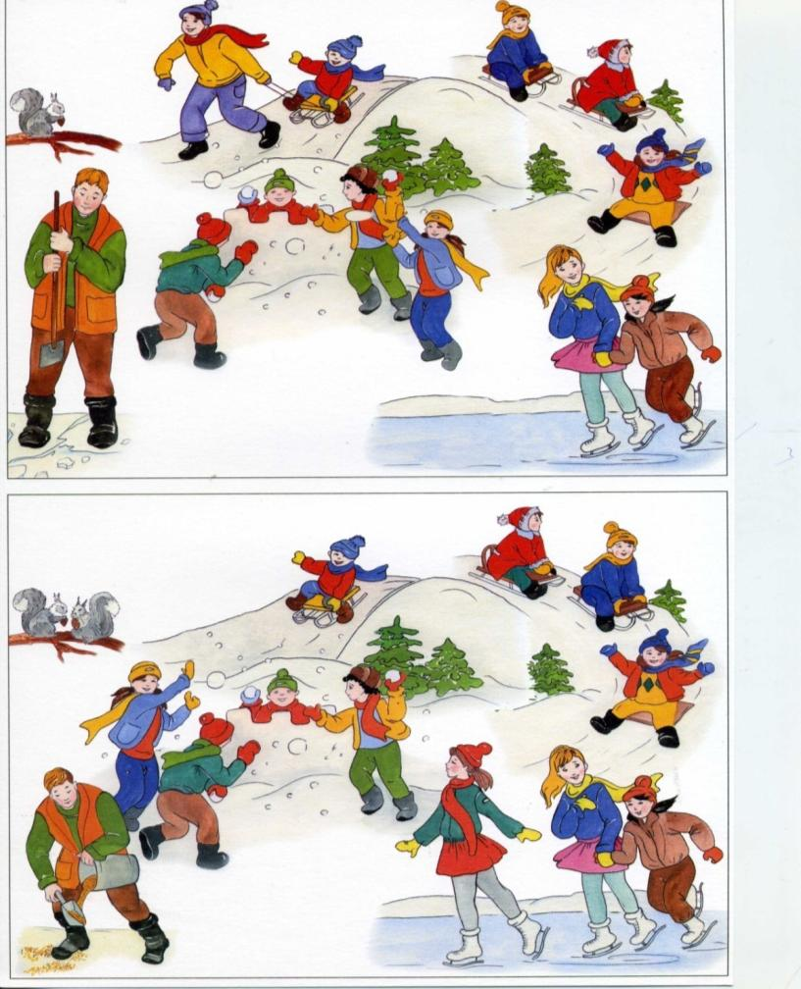
«Что изменилось?»

Slide 7
«Четвертый лишний»

Slide 9
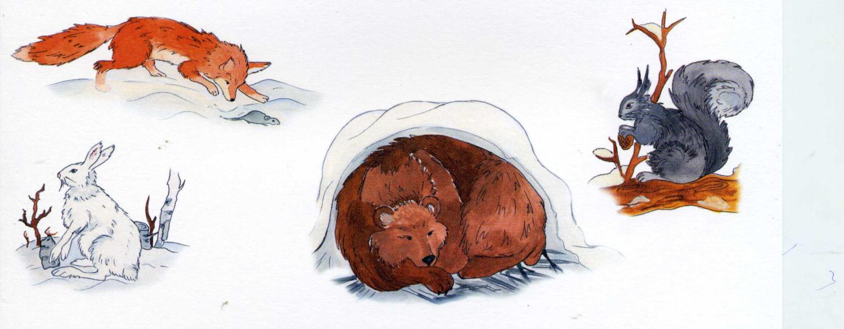

Slide 11
